Slide 1
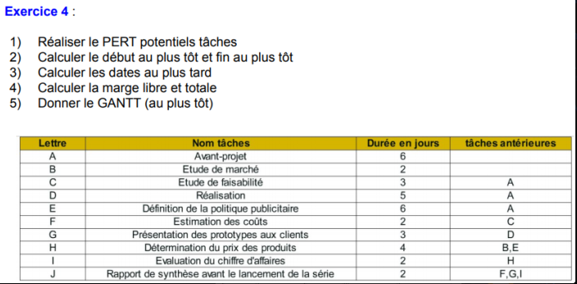

Slide 2
Diagramme PERT potentiel des tâches
LEGENDE
ML = Marge Libre
MT = Marge Totale
DTO = Début au plus Tôt
FTO = Fin au plus Tôt
DTA = Début au plus Tard
FTA = Fin au plus Tard
MT
Lettre (durée)
DTO
FTO
ML
DTA
FTA

Slide 3
7
C (3)
7
6
9
ML = 0
F (2)
9
11
ML = 7
13
16
16
18
4
D (5)
0
ML = 0
6
11
ML = 0
4
J (2)
0
A (6)
10
15
G (3)
18
20
ML = 0
11
14
ML = 4
18
20
0
6
0
0
6
15
18
E (6)
ML = 0
6
12
ML = 0
6
12
10
0
0
B (2)
H (4)
I (2)
ML = 10
12
16
ML = 0
16
18
ML = 0
0
2
10
12
12
16
16
18

Slide 4
GANTT au plus tôt
A
C
F
D
G
E
B
H
I
J
0
5
10
15
20

